Slide 1
RAPPORT DU GROUPE – THÈME 5 : SÉCURITÉ DES PERSONNES
Madame Natalia Dankova, Professeure
Monsieur Francis Charpentier, Service des terrains et bâtiments
Madame Rebeca Cordero Montoya, étudiante (Ripon)
Madame Marie-Hélène Gauthier, Assistante administrative Secrétariat général
Madame Mélanie Bertrand, Service de la bibliothèque

Slide 2
APPLICATION MOBILE POUR LA COMMUNAUTÉ UNIVERSITAIRE
http://www.apparmor.com/
Vidéo en anglais

Slide 3
Université de Sherbrooke

Slide 4
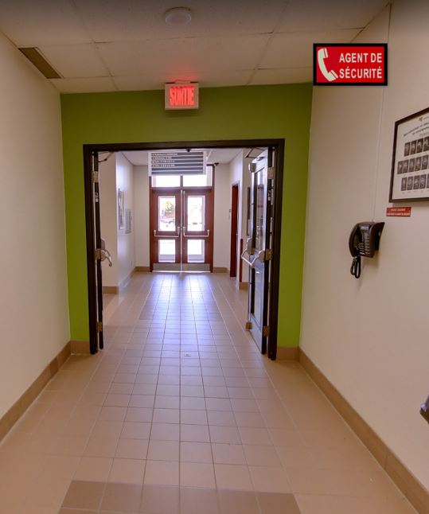
Téléphones
Ajouter des affiches perpendiculaires dans les corridors pour faciliter le repérage des téléphones.
Changer et uniformiser l’information près des téléphones

Slide 5
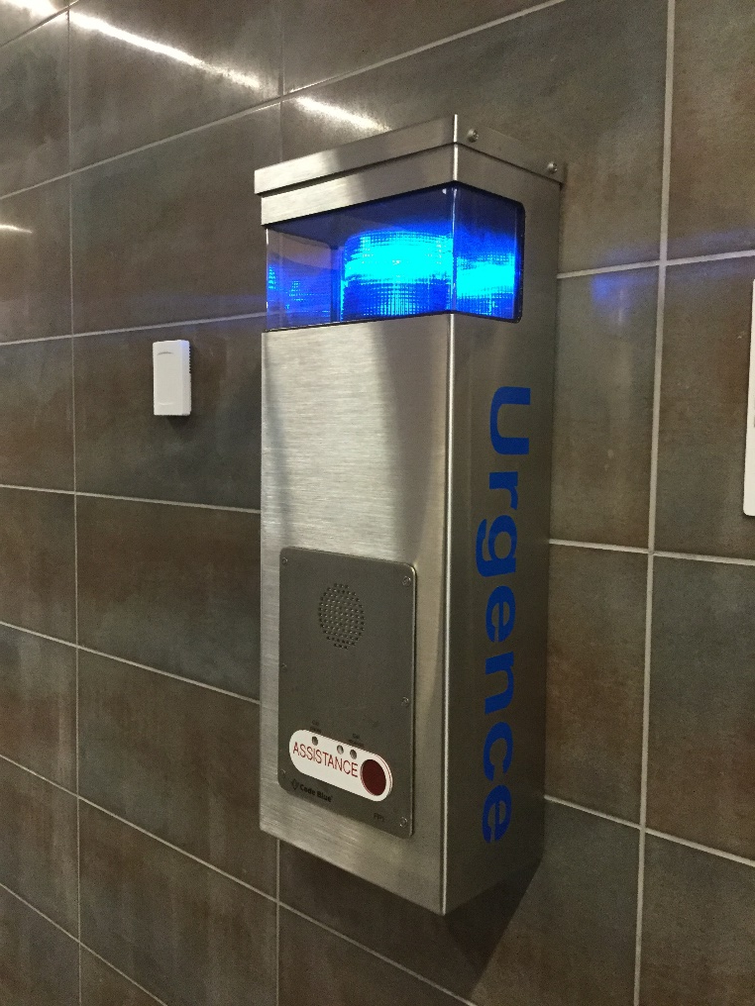
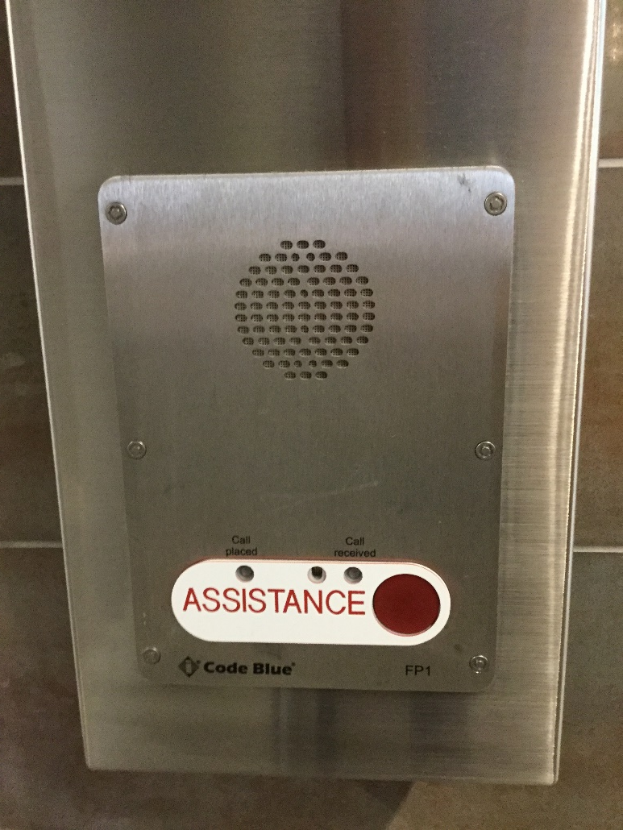
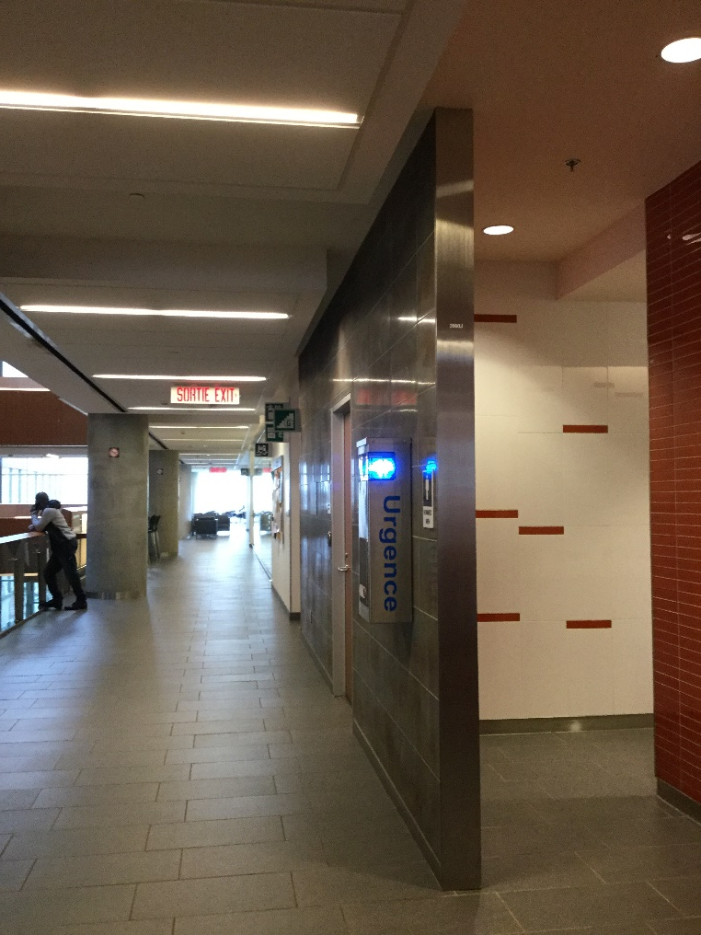
Université d’Ottawa

Slide 6
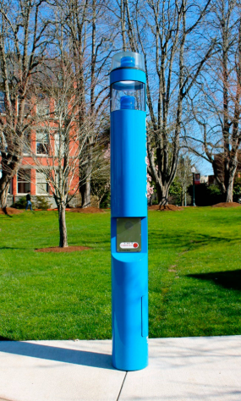
STATIONNEMENT
Installation de bornes d’urgences (Gatineau)
Vérifier avec Saint-Jérôme, Sainte-Thérèse et Ripon les possibilités. (l’application mobile serait une idée d’alternative)

